Slide 1
ỦY BAN NHÂN DÂN PHƯỜNG BỒ ĐỀ
TRƯỜNG TIỂU HỌC ÁI MỘ B
MÔN: TIẾNG VIỆT
PHÂN MÔN : VIẾT
LỚP 2
Bài: Chữ hoa C

Slide 2

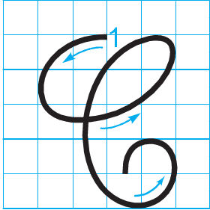
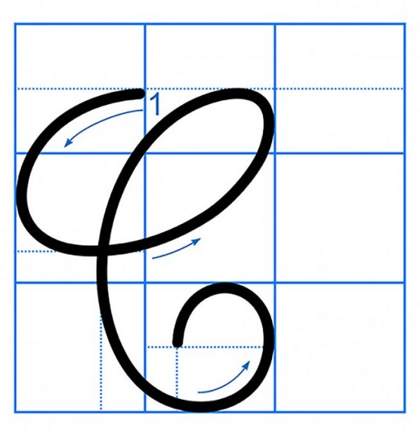

Chữ hoa C gồm mấy nét?
Quan sát và nêu chiều cao, độ rộng của chữ hoa C?
Notes:
Bài giảng thiết kế bởi: Nguyễn Thị Tuyết Nga – TH Mai Động – Hoàng Mai – HN.

Slide 3


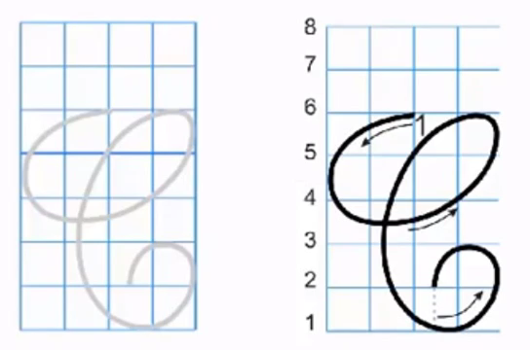
Viết chữ hoa C (cỡ vừa)

Slide 4
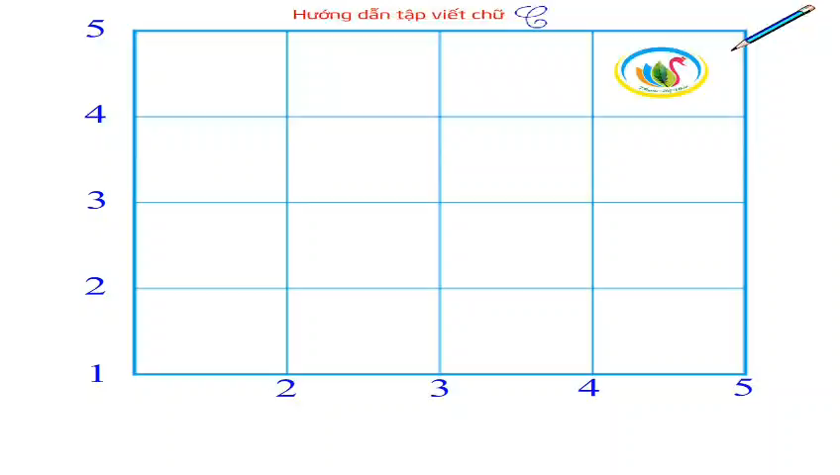
Viết chữ hoa C (cỡ nhỏ)

Slide 5



Viết bảng con

Slide 6





Chọn ý đúng nhất:
*Con chữ C cỡ vừa
cao mấy ô li ?
a) 4 ô li
b) 5 ô li
c) 6 ô li

Slide 7
Chọn ý đúng nhất:
*Con chữ C cỡ vừa
réng mấy ô li ?
4 ô li
b) 4 ô li rưỡi
c) 6 ô li

Slide 8
Chọn ý đúng nhất:
1
*Con ch÷ C gåm
mÊy nÐt ?
a) 1 nÐt
b) 4 nÐt
c) 5 nÐt

Slide 9

Có cŪg mài sắt, có ngày Ζǘn kim.
a. Chữ cái nào được viết hoa?
b. Khoảng cách giữa các chữ ghi tiếng như thế nào?
c. Những chữ cái nào cao 2.5 li ?
→ Chữ C.
→ Khoảng cách giữa các chữ ghi tiếng là 1 con chữ o.
→ Chữ C, k, g.
Notes:
Bài giảng thiết kế bởi: Nguyễn Thị Tuyết Nga – TH Mai Động – Hoàng Mai – HN.

Slide 10
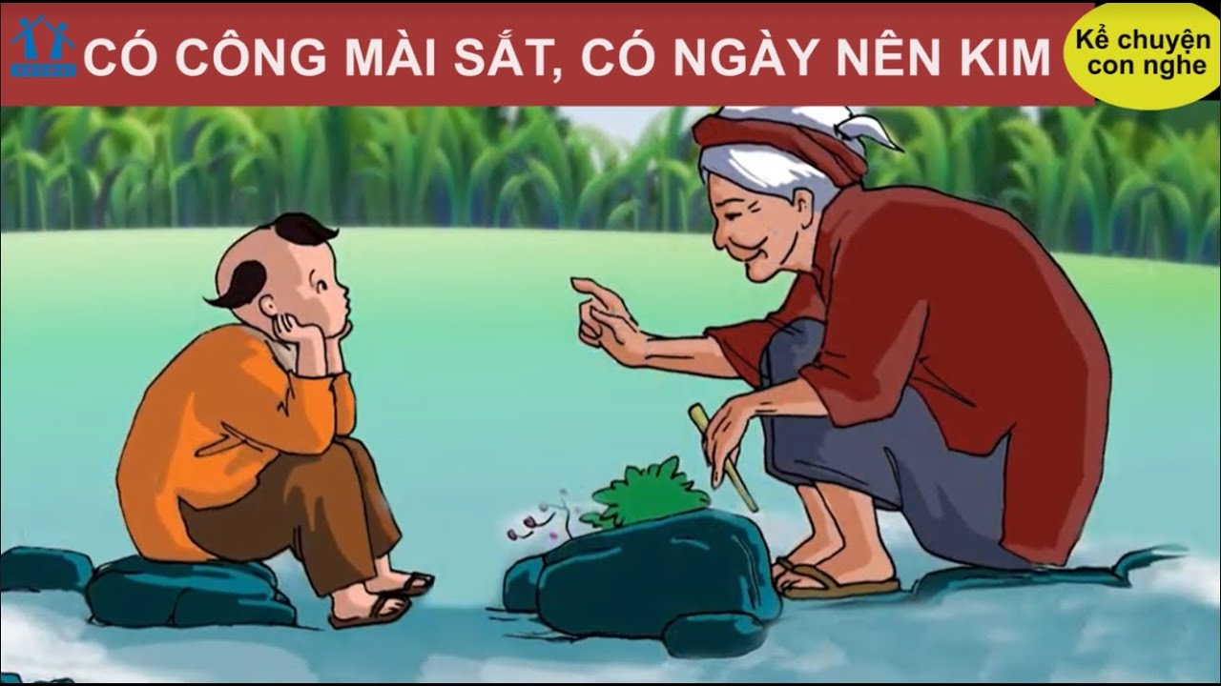

Slide 11
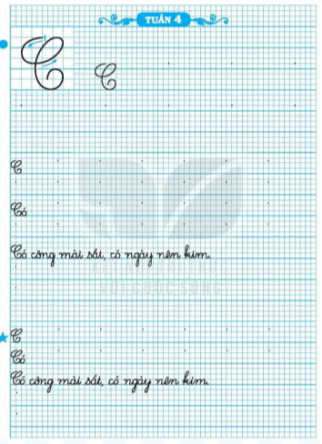

Slide 12





Thực hành
viết vở

Slide 13


Củng cố, dặn dò

